Slide 1
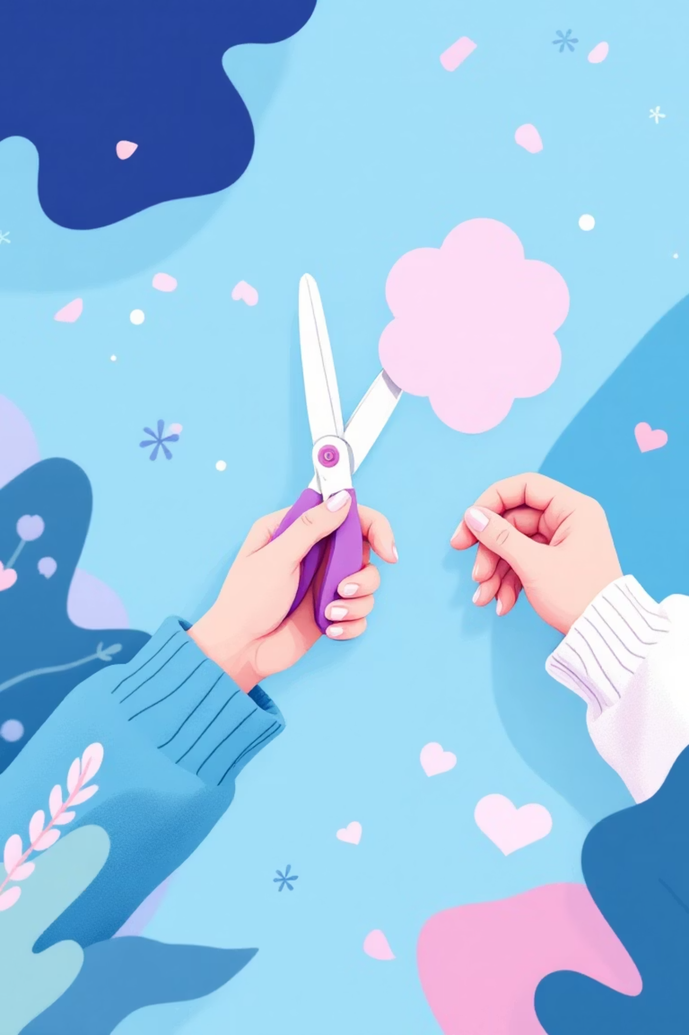

Вирізаємо фігури легко та безпечно!
Привіт, маленькі майстри! Сьогодні ми навчимося створювати дивовижні геометричні фігури з паперу. Буде весело, цікаво і, головне, дуже безпечно!
Ножиці дивляться вперед
Спокійні руки
Передавай правильно
Вирізай тільки сидячи за столом, щоб було зручно.
Закрий ножиці та передавай їх кільцями вперед.
Ніколи не спрямовуй гострі кінці на себе або друзів.

Slide 2
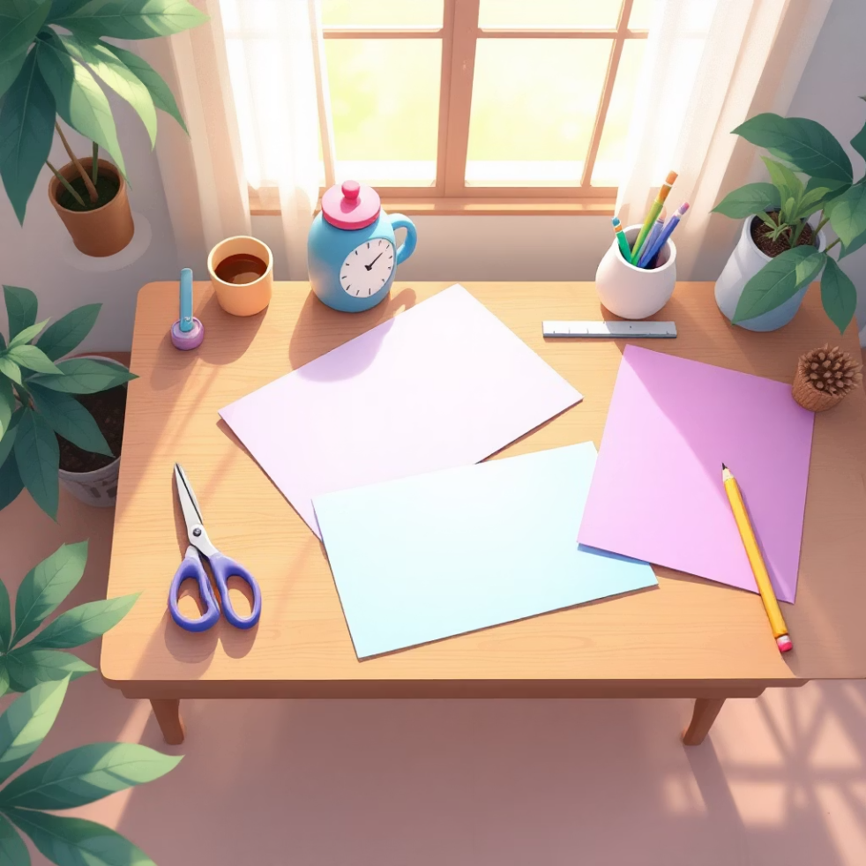

ПОМІЧНИКИ
Наші інструменти та секретні помічники
Щоб вирізати гарні фігури, нам знадобляться прості речі та трохи кмітливості!
🛠 Що нам знадобиться?
🔍 Шукаємо форми навколо нас
Яскравий кольоровий папір або картон.
Звичайний олівець та рівна лінійка.
Ножиці з закругленими кінцями — вони найбезпечніші!
Знайди ці предмети вдома чи у класі — вони допоможуть нам зробити ідеальні фігури, якщо їх обвести:
Для Квадрата: коробка, кубик, підставка для олівців.
Для Трикутника: косинець (лінійка), шматочок конструктора.
Для Кола: кришка від пляшки, стаканчик, монетка, котушка ниток.
ПОРАДИ
Легкі кроки до майстерності
Крок 1: Малюємо контур
Крок 2: Готуємо руки
Крок 3: Починаємо різати
Міцно притисни предмет до паперу рукою-помічницею та обведи олівцем. Для трикутника з'єднай три крапки лінійкою.
Провідна рука тримає ножиці. Рука-помічниця тримає папір за край, подалі від леза, і допомагає його повертати.
Ріж по намальованій лінії, повільно "клацаючи" ножицями. Коли доходиш до повороту, повертай папір, а не ножиці.
Порада: Наведи лінію яскравим фломастером — так її краще видно!
Порада: Якщо папір ковзає, закріпи його скотчем до столу.
Порада: Можна поставити крапки на лінії, щоб дитина бачила, куди рухатися далі.

Slide 3
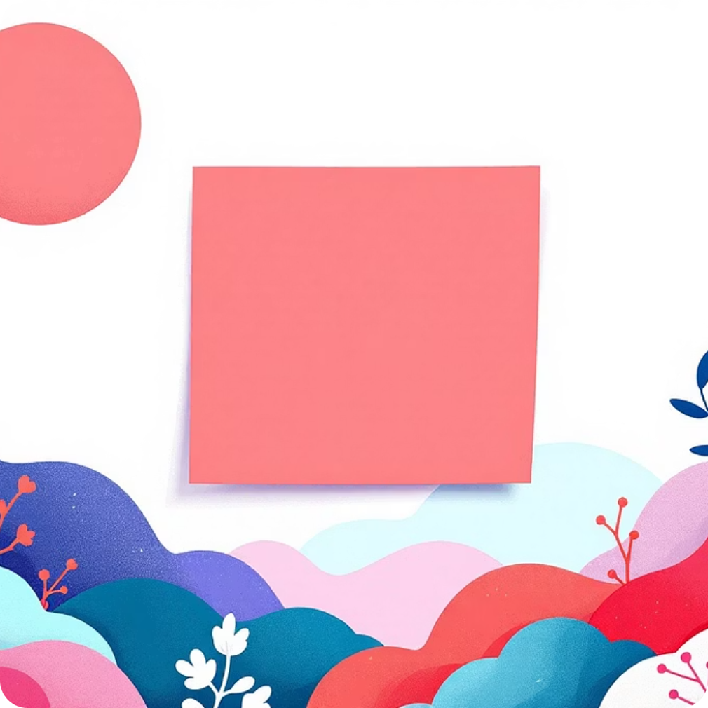

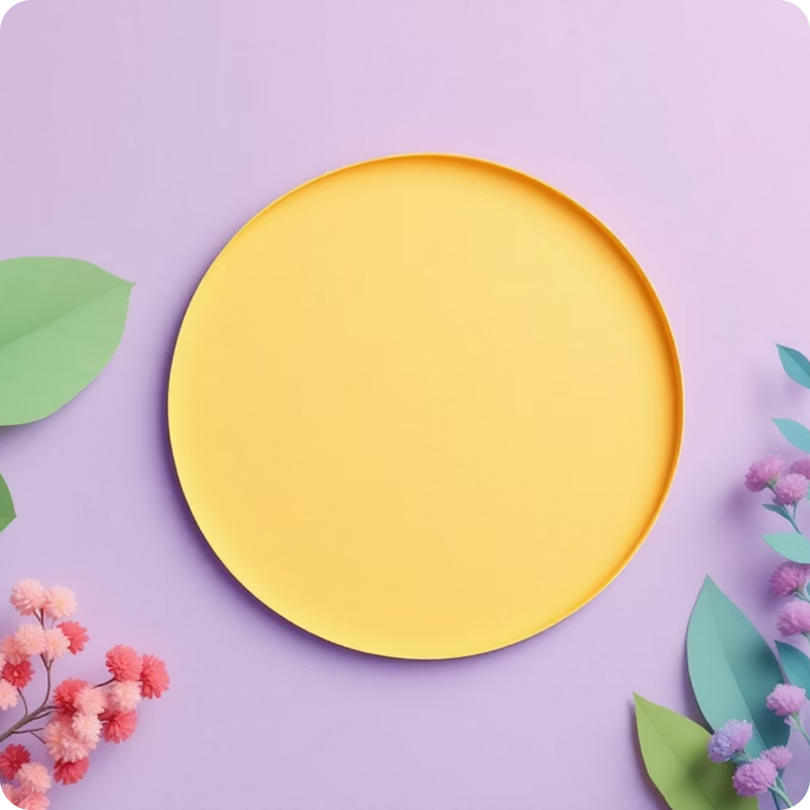

Дивись, що можна створити!
Ви здивуєтесь, які чудові шедеври можуть створити маленькі ручки! Кожна фігура — це маленька перемога, яка наповнює радістю та гордістю. Погляньте на ці яскраві приклади!
Червоний квадрат
Синій трикутник
Такий рівненький та яскравий! Ідеально підходить для будиночків.
Може стати дахом або гірською вершиною на малюнку.
Жовте коло
Зелений прямокутник
Сонце, м'ячик або навіть колесо — уяви!
Відмінна основа для вагончика потяга чи високої трави.
Кожна з цих фігур створена з любов'ю та старанністю. Пам'ятайте, що головне — це не ідеальність, а творчий процес та радість від власноруч зробленої роботи. Молодці, маленькі митці!

